Slide 1
Отчет об эффективности СИТ в работе предприятия
Волынов Д.
Молчанов И.
Пестрецов Н.
Башиянц А.

Slide 2
Какие СИТ можно использовать для увеличения эффективности предприятия
Внутренние коммуникации
Сайт
Мобильное приложение
Тех-поддержка
ERP система
CRM система
Брендинг, соцсети, маркетинг
Служба доставки

Slide 3
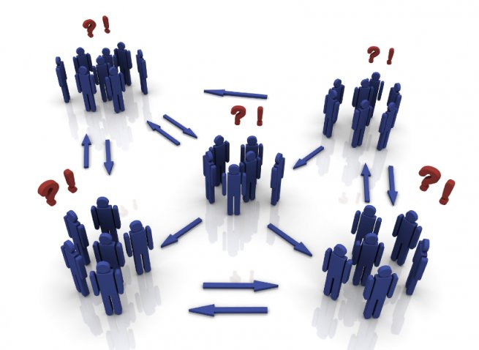
Внутренние коммуникации
Внутренние коммуникации как никогда нужны в современном мире, благодаря им в компании будет помогать выстраивать системы взаимодействия сотрудников и начальства. А также это отличный способ достижения стратегических целей компании и организации работы.
Для взаимодействия между сотрудниками можно использовать Яндекс 360
Перспективы: Набор сервисов для работы (Облако, Почта, Документы). Корпоративные рассылки.
Использование облака для хранения данных, единый доступ к всех сотрудников, совместное редактирование.
Цена: 311 руб/мес на сотрудника.

Slide 4
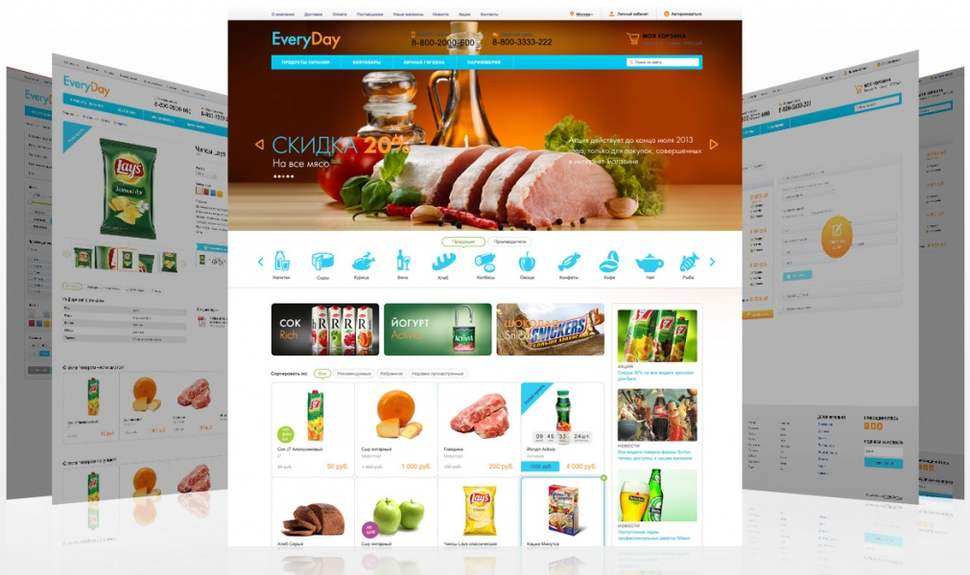
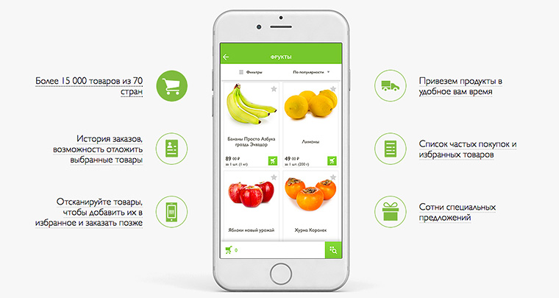
Сайт и мобильное приложение
Сайт
Информация о вашей компании
Привлечение клиентов
Обмен информацией
Имидж
Онлайн продажи
Приложение
Приложение позволяет установить постоянный канал связи с потенциальными клиентами. Сайт фирмы способен привлекать трафик через поисковые системы, а, перенаправляя пользователей с сайта в мобильное приложение, компания продолжит работать с потенциальным клиентом дальше.

Slide 5
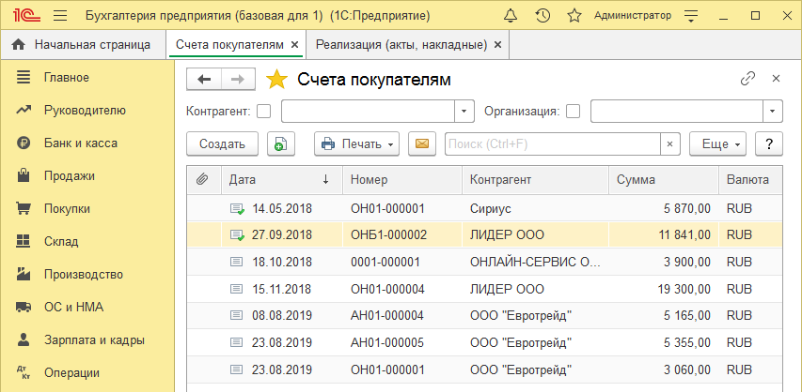
ERP система: что и для чего
ERP–системы созданы для комплексной автоматизации ключевых бизнес-процессов предприятия. Эти программы позволяют эффективно планировать производство и управлять ресурсами компании.
Перспективы
Сокращение затрат на обслуживание разрозненных систем.
Управление большим объемом данных.
Проведение качественной бизнес-аналитики.
Экономия времени и трудозатрат
Цена
1С:Бухгалтерия - 14 400 руб. + поддержка программистами 90 000 руб / мес

Slide 6
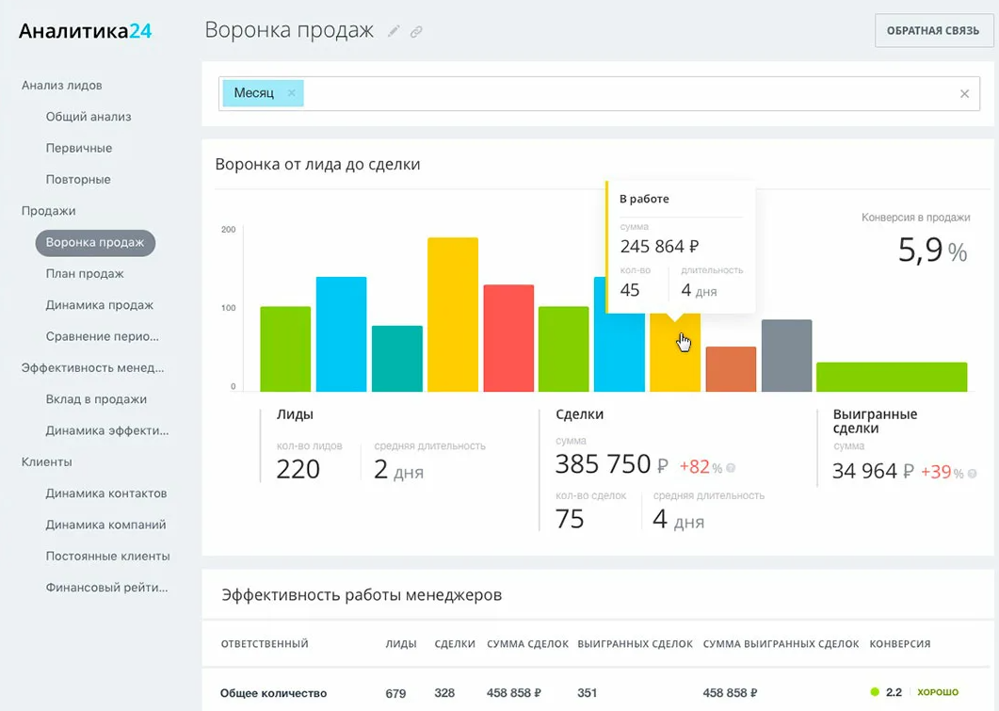
CRM система: что и для чего
CRM системы позволяют соединить весь рабочий процесс в одном приложении, к которому будет доступ у всех управляющих, работников и заинтересованных лиц. Начиная закупкой товаров у поставщика и заканчивая их отгрузкой клиенту - все это трансформируется в удобные диаграммы, схемы и графики, позволяя менеджерам управлять закупками в таком ключе, чтобы не было переизбытка товара и его дефицита соответственно. Также он предлагает удобное общение с клиентом посредством профиля клиента, IP-телефонии, перенаправлением звонков и многим другим.
Для этого можно использовать Битрикс24
Цена:
4790 р./мес. на 50 сотрудников

Slide 7
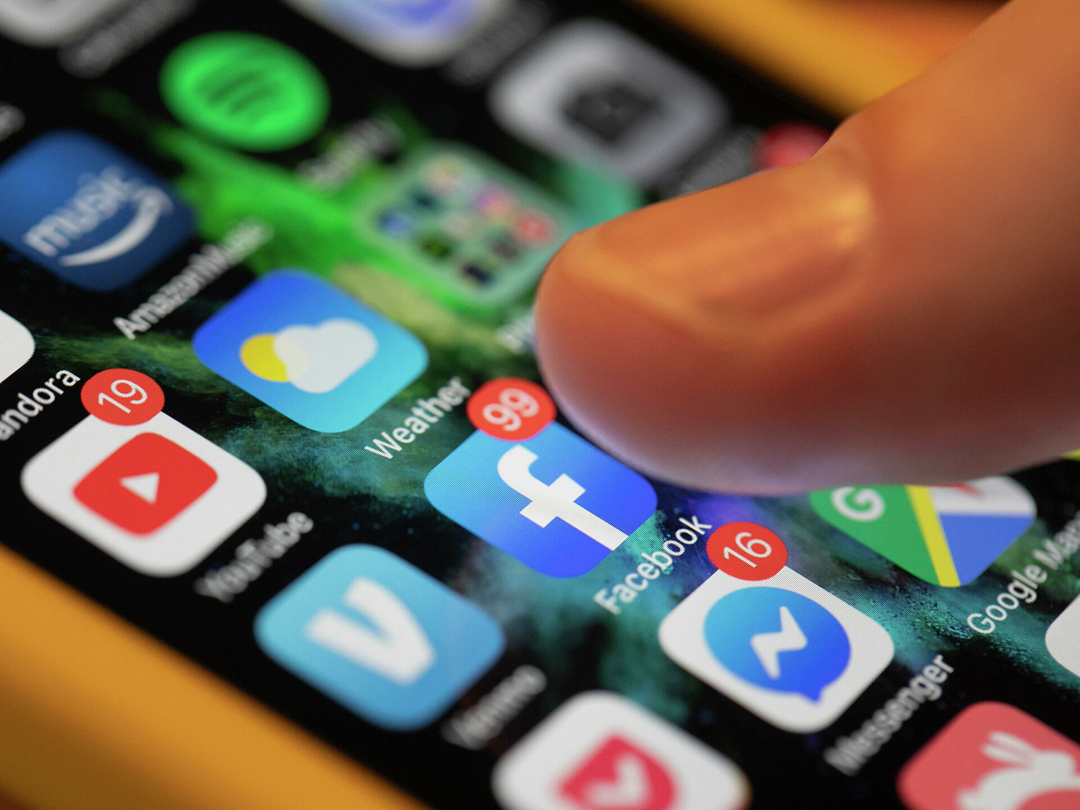
Брендинг, соцсети, маркетинг
Брендинг – это важный инструмент при развитии любого бизнеса. Его задача – сформировать в умах потребителей определенные ассоциации с вашей компанией или продуктом, выделить вас среди конкурентов и создать запоминающийся образ.
Лучшая среда для формирования и раскрутки бренда в интернете – соцсети. В них зарегистрировано 3.5 миллиарда интернет-пользователей со всего мира, и здесь они проводят основную долю собственного времени онлайн. Поэтому продвижение бренда в социальных сетях является одним из ключевых инструментов брендинга.

Slide 8
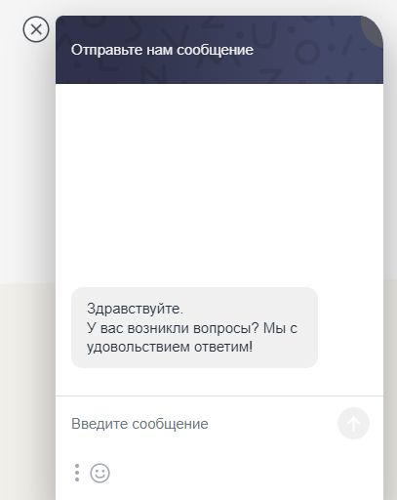
Тех-поддержка
Если у человека возникнут вопросы или трудности, мы должны помочь ему, чтоб удержать контакт. Можно использовать систему HappyDesk.
Перспективы: Экономия на колл-центре. Поддержание контакта с клиентом. Единая база знаний ответов.
Цена: 800 руб/мес

Slide 9

Служба доставки
COVID-19 показал, как доставка может быть удобна, а главное выгоднее. В настоящий момент людям удобнее использовать доставку продуктов, чем тратить время на поездку в магазин. Наличие доставки в нашем магазине привлечет большое количество покупателей.
Для максимальной выгоды лучше организовать свою команду курьеров. Включая стоимость доставки в заказ, компания будет больше зарабатывать с него.

